Slide 1



Objawy odwodnienia:
- wzmożone pragnienie
-suchość w ustach
-bóle i zawroty głowy
- gorączka
-uczucie osłabienia i zmęczenia
- zmniejszona elastyczność skóry
( po uszczypnięciu skóra powoli wraca do pierwotnego kształtu)
- ciemnożółty lub brązowy kolor oddawanego moczu bądź skąpomocz
- drżenie i skurcze mięśni

Slide 2
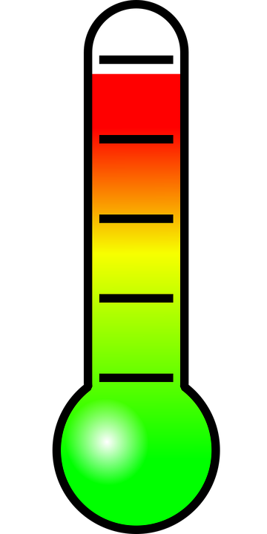

Objawy udaru cieplnego
- nagły wzrost temperatury ciała
-silny ból lub zawroty głowy
-bełkotliwa mowa
- majaczenie
-utrata przytomności
- bardzo szybkie tętno
- nudności
- biegunka
wymioty
- Skóra gorąca, czerwona
i sucha

Slide 3

Jak reagować?
W przypadku wysokiej temperatury ciała przekraczającej 40 °C należy niezwłocznie wezwać pogotowie ratunkowe oraz schronić się w chłodnym i zacienionym miejscu. W czasie oczekiwania na przyjazd służb ratunkowych należy rozpocząć chłodzenie organizmu za pomocą wachlowania, chłodnych płynów, bądź chłodnych okładów.

